Slide 1



PROJET DE FIN D’ÉTUDES
Présenté par : Nessim Ayadi
Encadrant académique : Kmar Fersi
Encadrant professionnel : Mr. Alaa Laamouri
Année universitaire 2025-2026

Slide 2
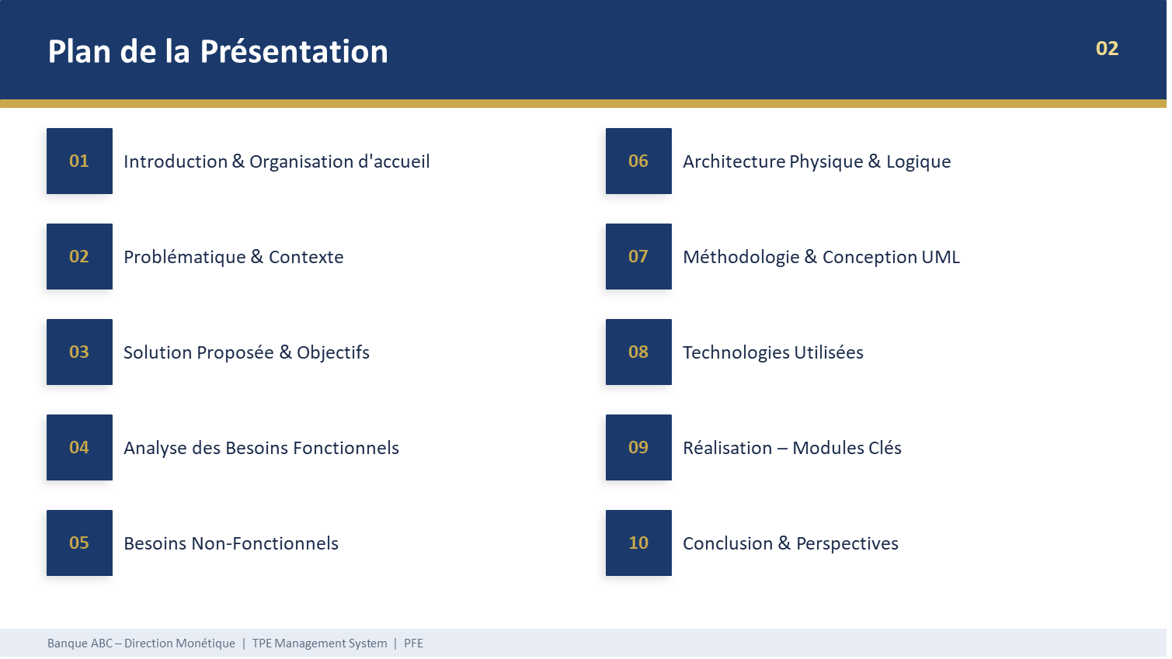
2
PLAN DE LA PRÉSENTATION
01 Introduction générale et organisme d’accueil
02 Étude de l’existant, problématique et objectifs
03 Solution proposée et analyse des besoins
04 Conception, architecture et modélisation UML
05 Réalisation, technologies et démonstration
06 Conclusion et perspectives d’évolution

Slide 3
Partie 01
INTRODUCTION GÉNÉRALE
Projet de Fin d'Études

Slide 4

4
ORGANISATION D'ACCUEIL
Notre stage a été effectué au sein de Bank ABC Tunisie, filiale du groupe international Arab Banking Corporation, implanté en Tunisie depuis 1993. Forte de plus de 30 ans d’expérience, la banque constitue un acteur majeur du secteur bancaire national, avec un réseau de 17 agences réparties entre Tunis, Sousse et Sfax.
Elle propose une large gamme de services financiers destinés aux particuliers, professionnels et entreprises, incluant les solutions de financement, les moyens de paiement et la banque digitale.
Notre immersion s’est déroulée au sein de la Direction des Systèmes d’Information (DSI), contribuant à des projets liés aux infrastructures IT, au développement applicatif et à la cybersécurité.
Cet environnement moderne et structuré nous a permis de renforcer nos compétences techniques et organisationnelles à travers des missions concrètes à forte valeur ajoutée

Slide 5

5
ÉTUDES PRÉLIMINAIRES
Le projet s’inscrit dans un contexte bancaire où la gestion du parc TPE doit être centralisée, fiable, traçable et sécurisée.
La solution couvre le cycle de vie complet des terminaux : demande agence, validation monétique, affectation, mise en service, maintenance, suivi des taux et reporting.

Slide 6
6
PROBLÉMATIQUE
Processus de gestion des TPE encore majoritairement manuels
Risque élevé d’erreurs de saisie, de doublons et d’incohérences
Traçabilité insuffisante des validations, affectations et incidents
Manque de visibilité temps réel sur stock, pannes, disponibilité et KPI
Coordination difficile entre Agence, Monétique, Inputer et Authorizer

Slide 7
7
ÉTUDE ET CRITIQUE DE L'EXISTANT
Données dispersées entre fichiers Excel, Access et documents papier
Traitements lents : demandes, validations et affectations difficiles à suivre
Historique incomplet sur les TPE, les pannes, les taux et les interventions
Gestion du stock peu efficace : disponibilité, panne, maintenance et hors service
Pilotage limité : absence de tableaux de bord consolidés et d’indicateurs fiables
Conclusion : besoin d’un système centralisé, automatisé et auditable

Slide 8
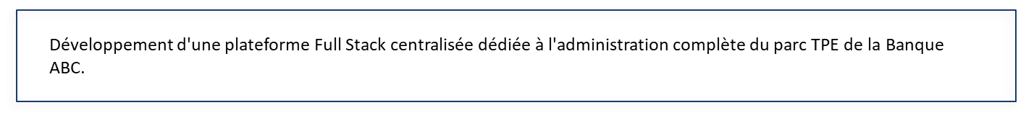
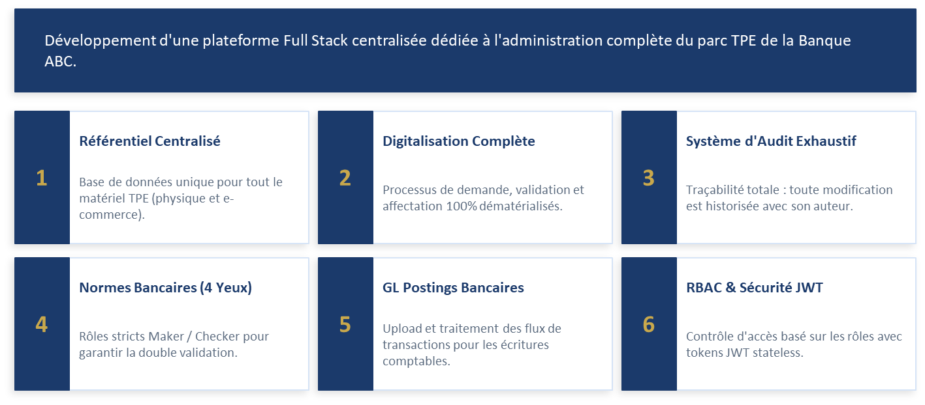
8
SOLUTION PROPOSÉE
Application web centralisée pour le parc TPE bancaire
Backend Spring Boot exposant des API REST sécurisées par JWT et RBAC
Frontend Angular pour Agence, Monétique, Inputer, Authorizer et Admin
Workflows digitalisés : demande -> validation 4 yeux -> affectation -> suivi
Automatisation : génération TID, import Excel/CSV, traitement fichier bancaire
Pilotage : dashboards, indicateurs, exports et intégration Power BI

Slide 9
9
OBJECTIFS DU PROJET
Digitaliser et centraliser la gestion du parc TPE
Structurer le cycle de vie complet des TPE (demande, affectation, maintenance, suivi)
Réduire les traitements manuels et les délais opérationnels
Améliorer la traçabilité des actions et des incidents
Sécuriser l’accès via authentification et gestion des rôles
Fiabiliser les données et éliminer les incohérences
Améliorer la disponibilité des TPE (pannes et maintenance)
Automatiser le traitement des fichiers bancaires et écritures comptables
Fournir des KPI et tableaux de bord pour le pilotage

Slide 10
ANALYSE DES BESOINS
Identification des exigences fonctionnelles et non fonctionnelles

Slide 11
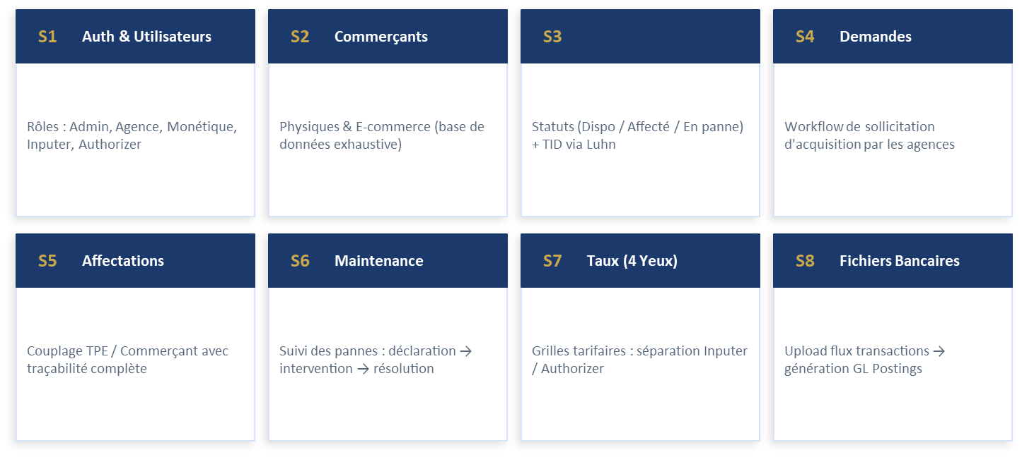
BESOINS FONCTIONNELS
11
Gestion du parc TPE
CRUD TPE physique et E-commerce
Statuts : disponible, réservé, affecté, panne, maintenance, hors service
Génération automatique du TID avec clé Luhn
Import massif et historique des changements
Commerçants
Création, recherche, modification et suivi des TPE affectés
Workflows métier
Demandes Agence : création, pièces jointes, validation monétique
Affectation TPE, mise en service et désaffectation
Pannes : déclaration, diagnostic, réparation, test, remplacement
Taux : saisie Inputer, validation Authorizer et règle 4 yeux
Reporting
Dashboards, KPI, export, fichier bancaire et écritures comptables

Slide 12
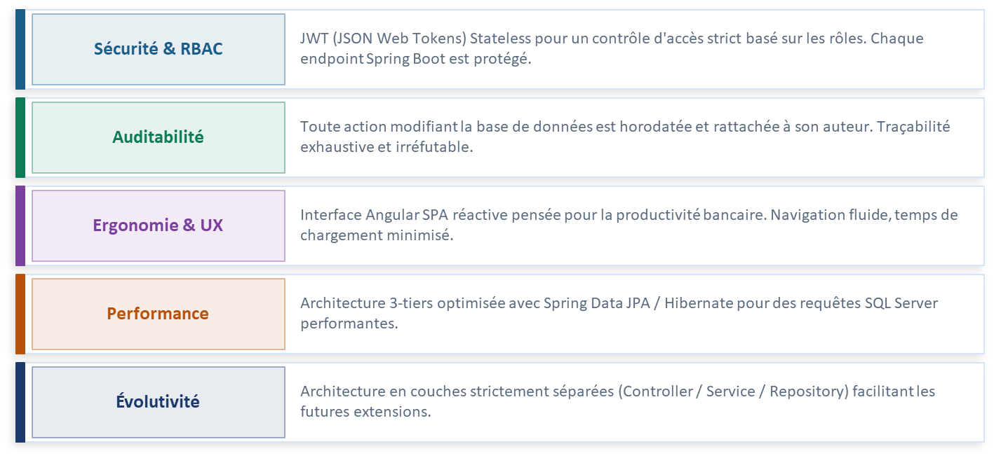
12
BESOINS NON FONCTIONNELS
Sécurité
Authentification JWT et contrôle d’accès par rôles
Permissions granulaires par écran et par profil utilisateur
Règle 4 yeux pour les taux et validations sensibles
Audit et traçabilité
Journalisation des actions : qui, quoi, quand, résultat
Qualité logicielle
Architecture en couches : controller, service, repository, DTO, entity
Validation des données, gestion centralisée des exceptions
Maintenabilité via composants Angular et services REST
Performance et disponibilité
Pagination, recherche, indicateurs temps réel et suivi des SLA
Documentation Swagger/OpenAPI et tests automatisés

Slide 13
CONCEPTION
Architecture et Méthodologie de Développement

Slide 14
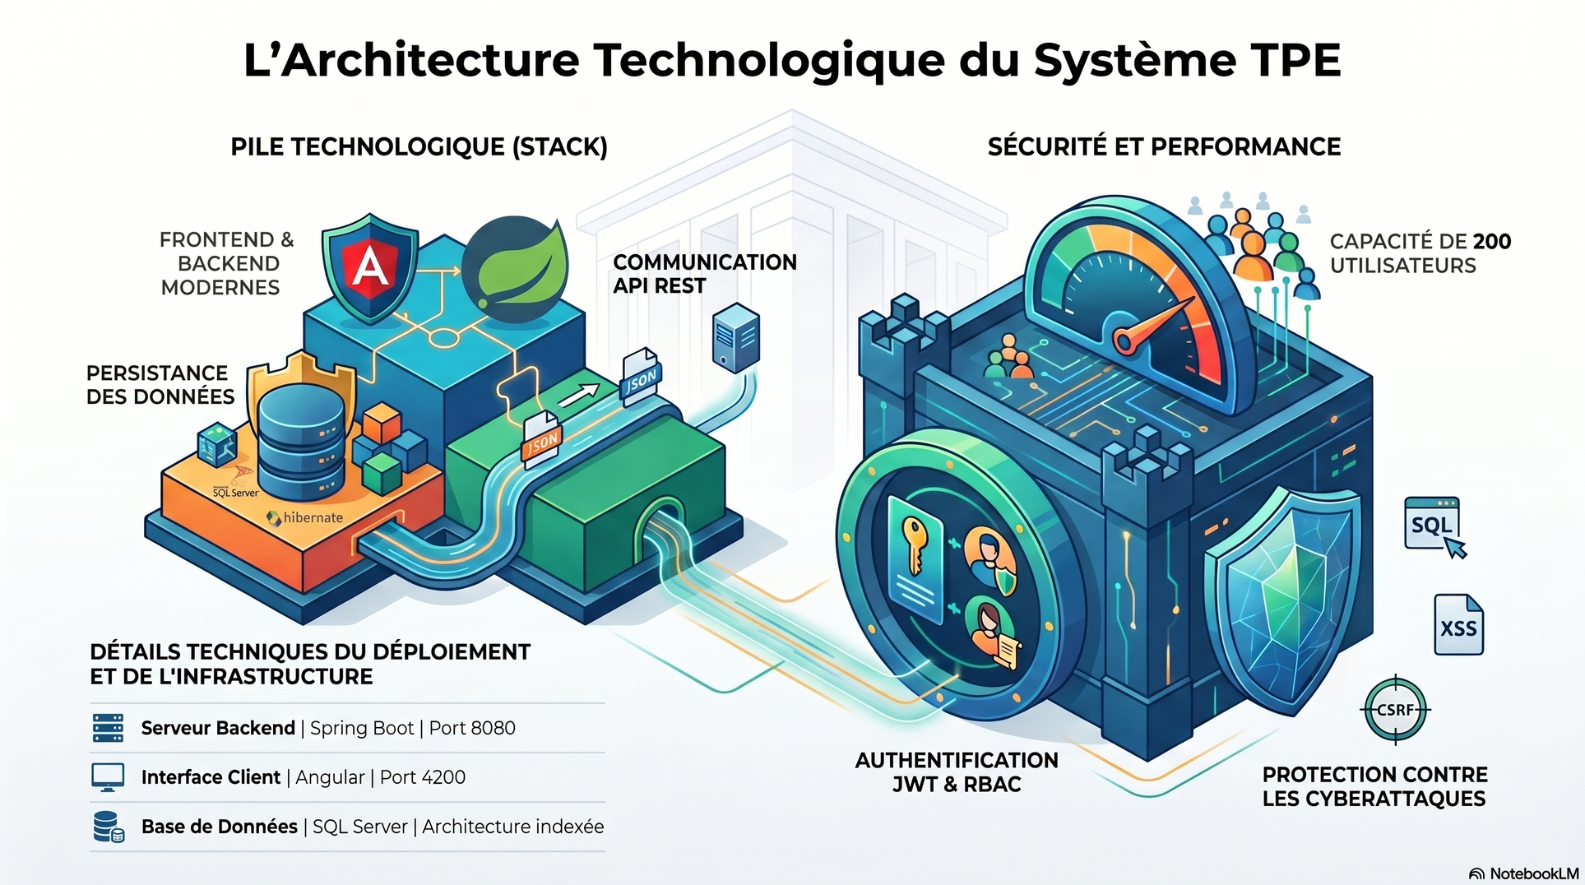
TECHNOLOGIES UTILISÉES
13
Backend : Java 17, Spring Boot 3.2, Spring Security/JWT, JPA/Hibernate | Frontend : Angular 14, TypeScript, RxJS, Material Dashboard
Données et intégrations : SQL Server, Apache POI, iText PDF, Swagger/OpenAPI, Power BI, Chart.js/Chartist

Slide 15
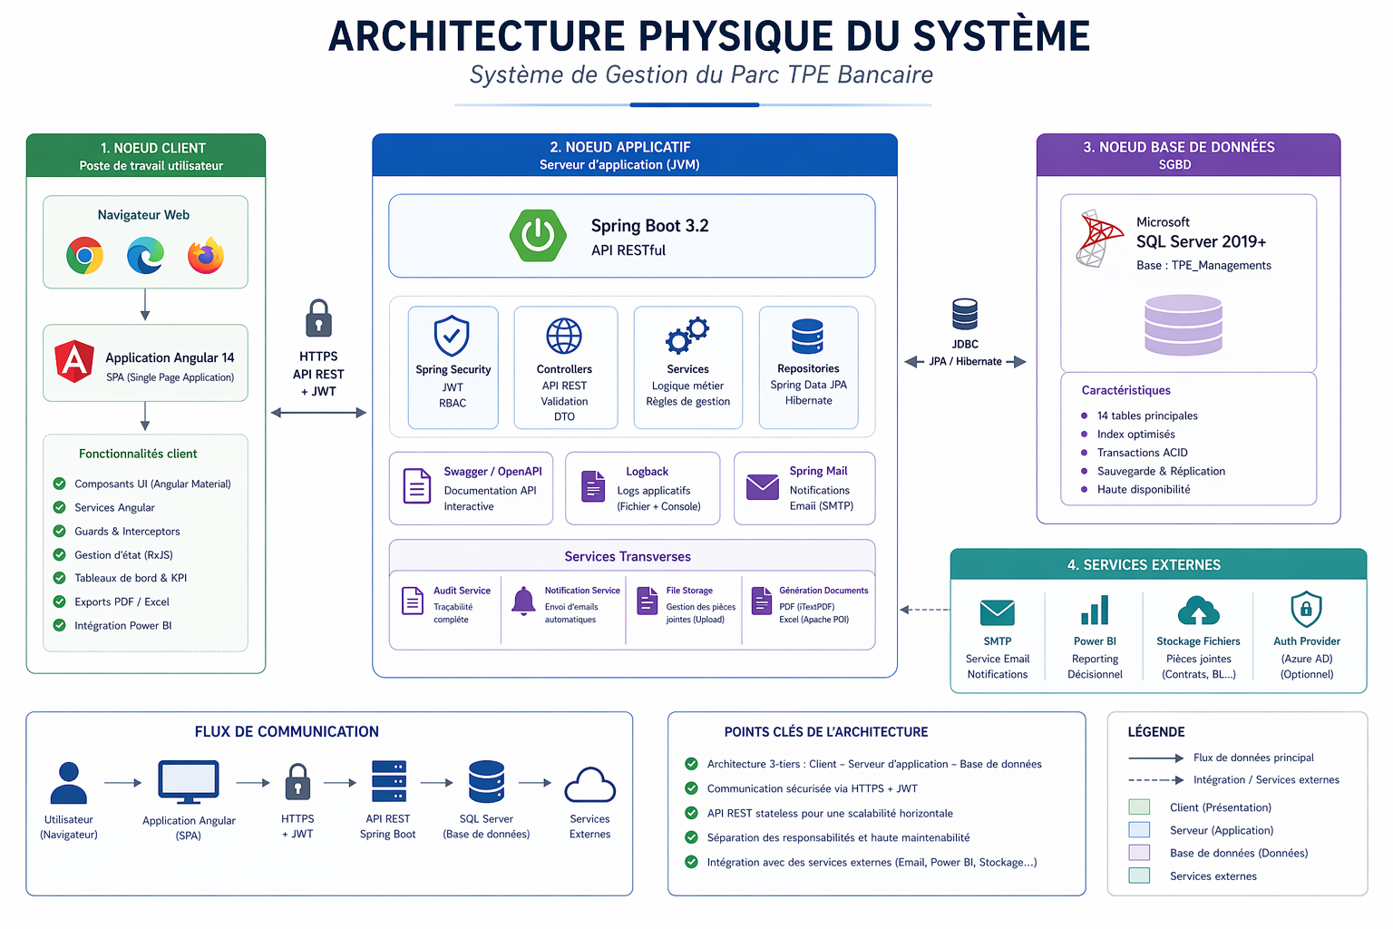
ARCHITECTURE PHYSIQUE
14

Slide 16
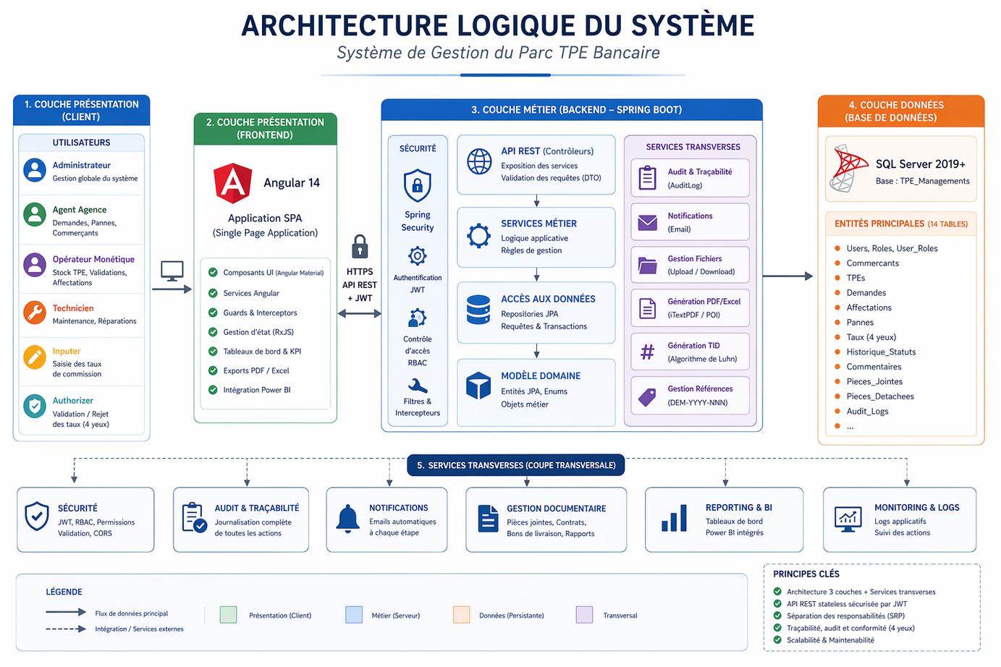
ARCHITECTURE LOGIQUE
15

Slide 17
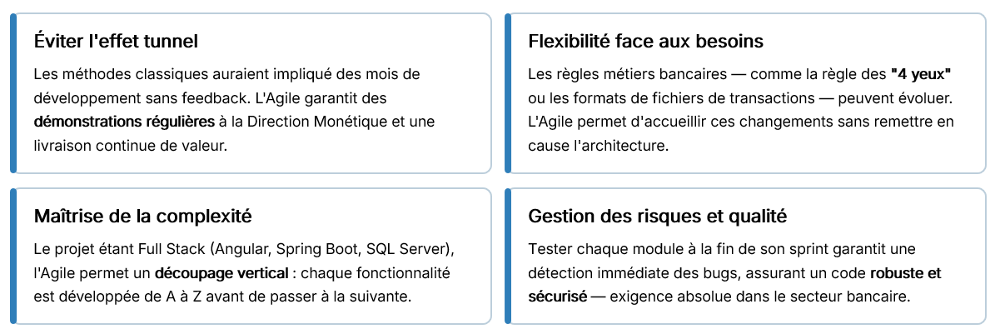
16
MÉTHODOLOGIE ADOPTÉE
AGILE SCRUM
Pourquoi ?
Scrum a été retenu pour découper le projet en itérations courtes, valider progressivement les besoins métier et adapter la solution aux retours de la banque.

Slide 18
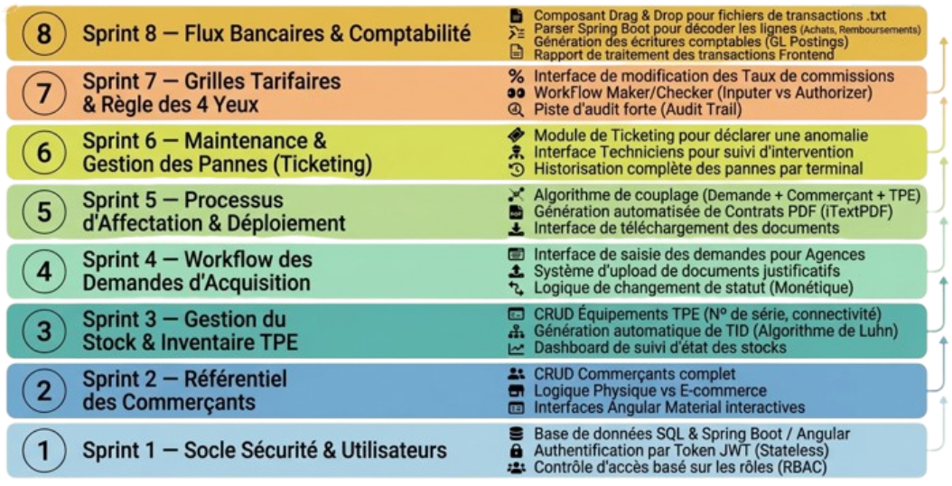
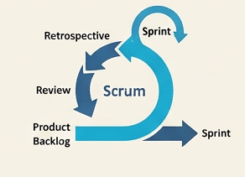
17
Sprint Backlog
Sprint 1 - Cadrage et socle technique : entités métier, base de données, authentification JWT, rôles
Sprint 2 - Gestion TPE et commerçants : CRUD, statuts, import, génération TID, historique
Sprint 3 - Workflows opérationnels : demandes Agence, validation Monétique, affectation et mise en service
Sprint 4 - Contrôle et maintenance : pannes, taux avec règle 4 yeux, fichiers bancaires, écritures comptables
Sprint 5 - Pilotage et finalisation : dashboards, Power BI, permissions par écran, tests, corrections et documentation

Slide 19
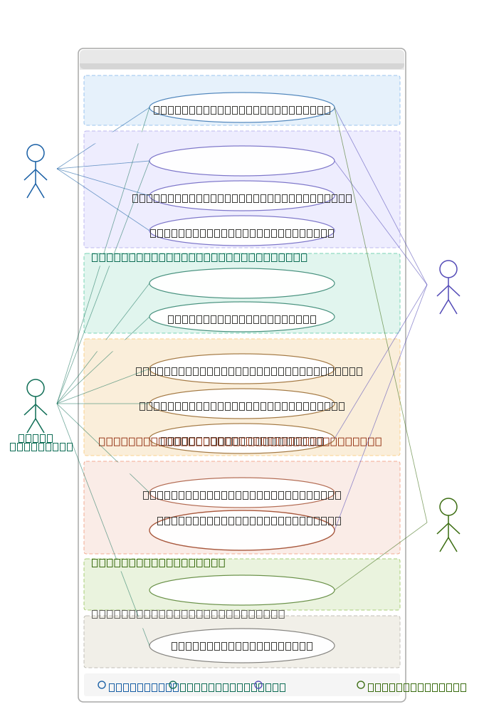
DIAGRAMMES UML
18
Diagramme de cas d’utilisation global

Slide 20
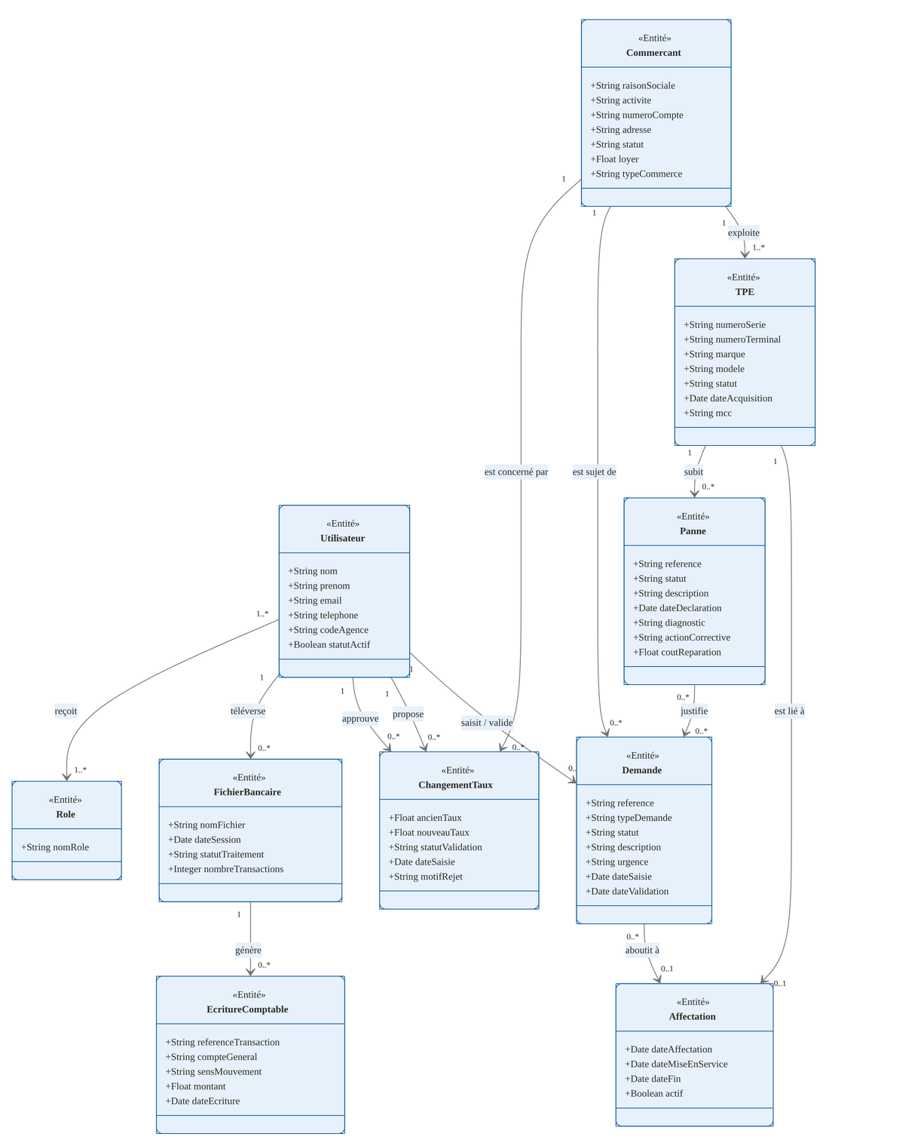
19
Diagramme de classes d’analyse

Slide 21
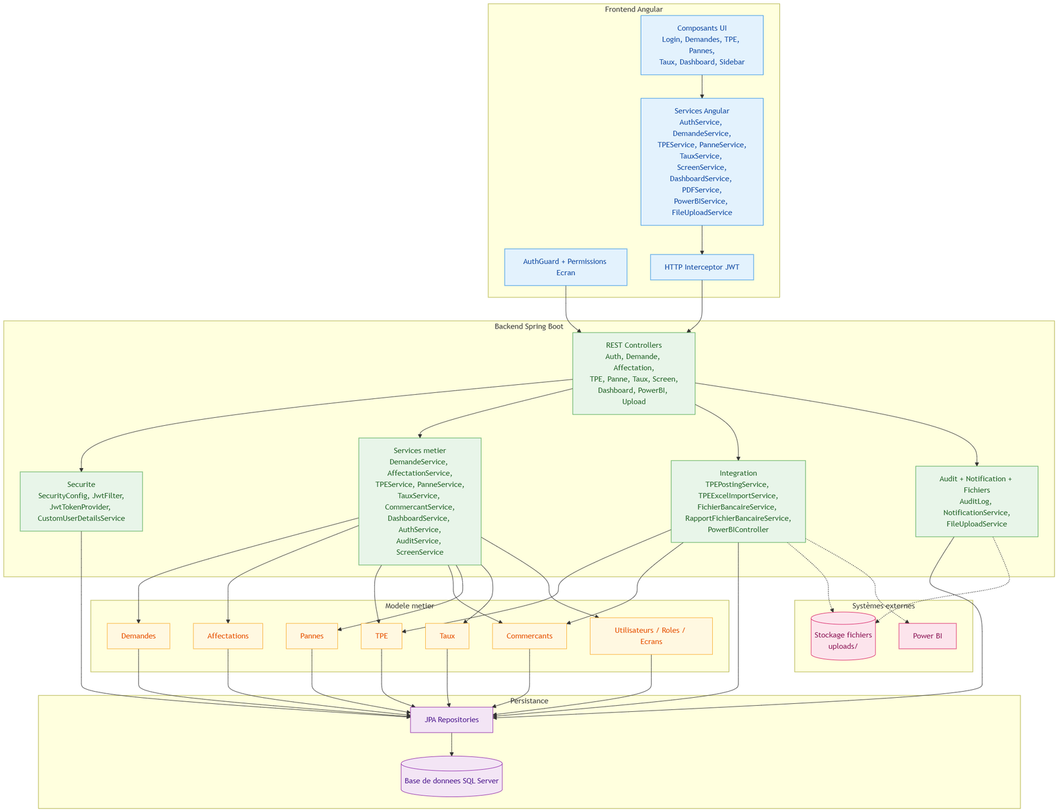
20
Diagramme de composants

Slide 22
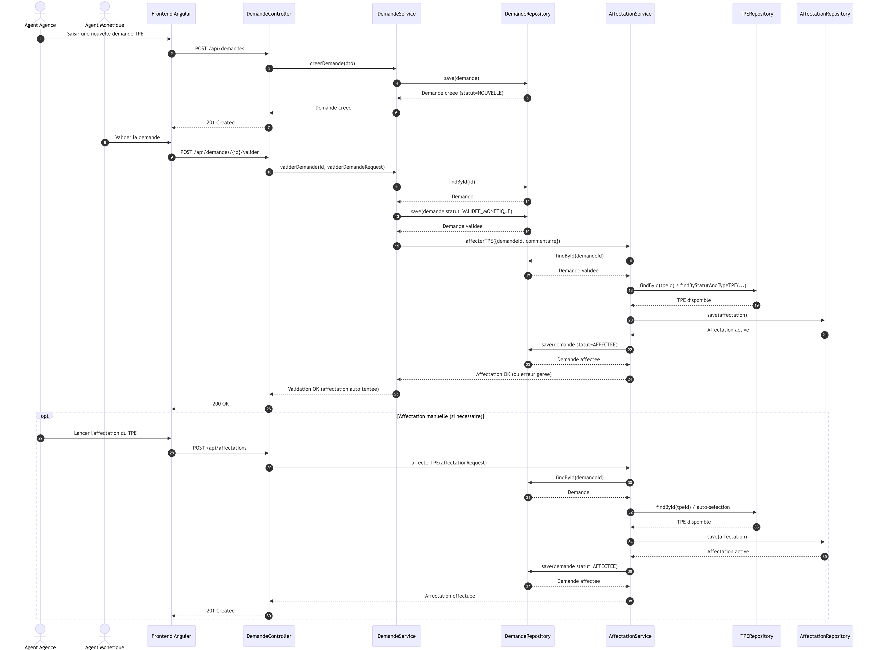
21
Validation et affectation d’une demande TPE
Diagramme de séquence

Slide 23
RÉALISATION
Développement et Mise en Œuvre

Slide 24
23
DÉMONSTRATION
Connexion selon le rôle utilisateur : Agence, Monétique, Inputer, Authorizer ou Admin
Création d’une demande TPE et saisie des informations commerçant
Validation monétique avec règle 4 yeux puis affectation du terminal
Suivi du stock, des pannes, des taux et des tableaux de bord
Import/export TPE et traitement du fichier bancaire

Slide 25
CONCLUSION ET PERSPECTIVES

Slide 26
25
CONCLUSION
La solution couvre le cycle complet de gestion des TPE : demande, affectation, suivi des pannes, ajustement des taux et traçabilité.
L’architecture est structurée par couches (domaine, services, persistance, sécurité, intégration, frontend), ce qui facilite la maintenance et l’évolution.
La modélisation métier améliore la cohérence des données, la qualité de service et la visibilité opérationnelle.
Le projet répond à un besoin concret de digitalisation et de pilotage des activités TPE.

Slide 27
26
PERSPECTIVES D'ÉVOLUTION
Application mobile pour techniciens terrain : diagnostic, photos, statut d’intervention
Notifications temps réel via WebSockets pour demandes, pannes et validations
Module de facturation automatique des loyers commerçants et rapprochement comptable
Espace self-service commerçant pour suivi des demandes et déclaration de pannes
Analytics avancés : prévision des pannes, alertes stock et indicateurs SLA
Renforcement DevOps : CI/CD, tests automatisés et supervision applicative

Slide 28
MERCI DE VOTRE ATTENTION
Réalisé par : Nessim Ayadi
Encadrant académique : Kmar Fersi
Encadrant professionnel : Mr. Alaa Laamouri

